Slide 1
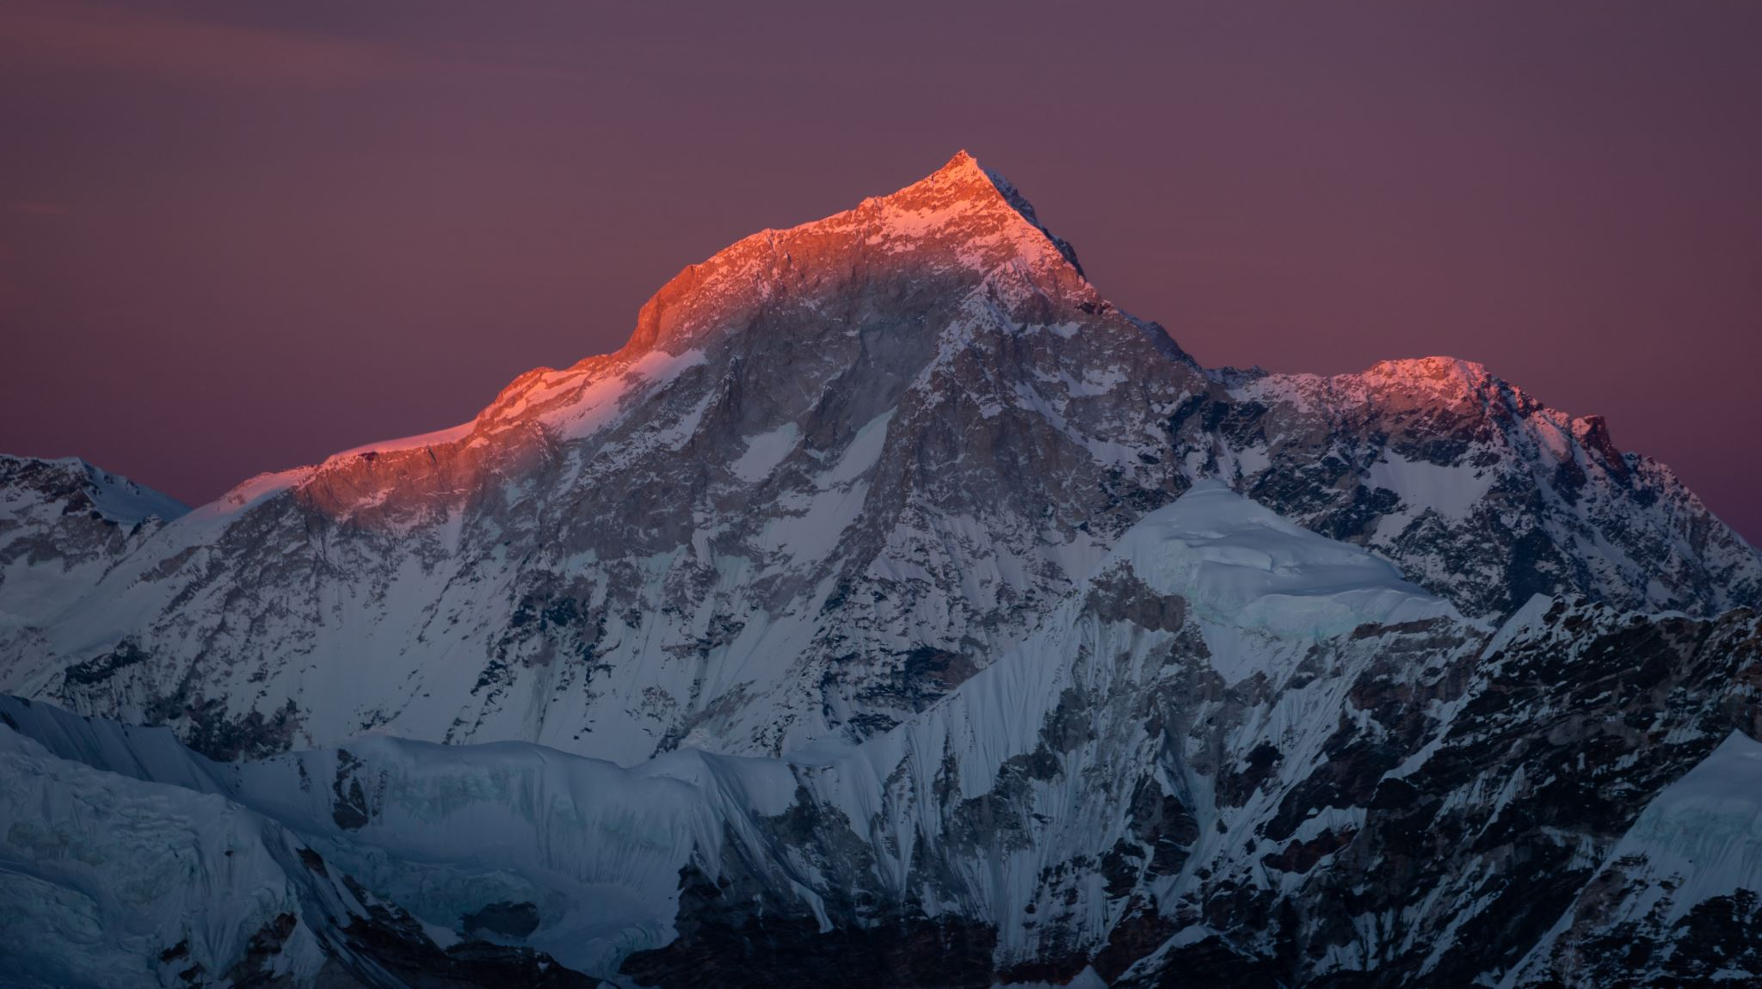
WIELCY POLACY
Jan Matejko,Mikołaj Kopernik,Fryderyk Chopin,Maria Skłodowska-Cuire,Ignacy Łukasiewicz,Jan Paweł II

Slide 2
Jan Matejko
Wybitny Polski Malarz

Slide 3
Mikołaj Kopernik
Wybitny Polski astronom

Slide 4
Fryderyk Chopin
Wybitny Polski Muzykant

Slide 5
Maria Skłodowska-Cuire
Wybitny Polski alchemik I doktor.

Slide 6
Ignacy Łukasiewicz
Wymyślił lampę naftową

Slide 7
Jan Paweł II
Polski papież

